Slide 1

UJI KOMPETENSI 1
PERTEMUAN 1-4
Nama : Aziz Azmi Jundullah Al Islami
Nim : 2100018442
Kelas : I

Slide 2
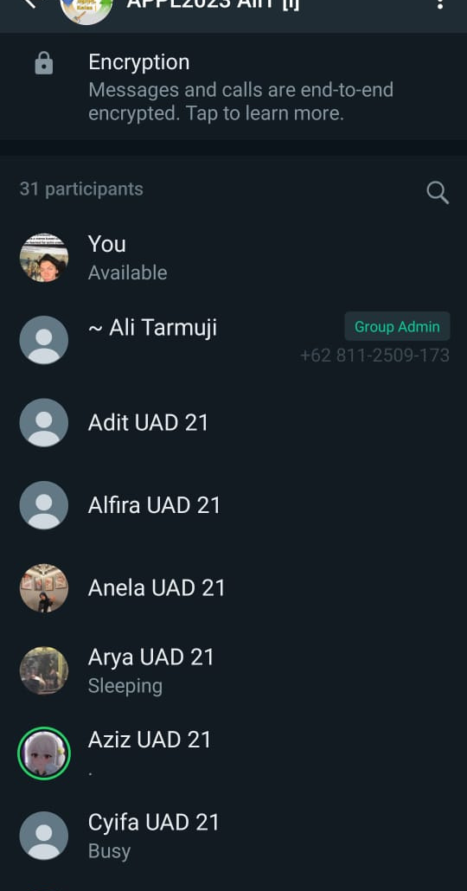
TUGAS 01A
Disini tugasnya adalah memberika screenchot bukti bahwa kita telah bergabung di WA grup APPL2023

Slide 3
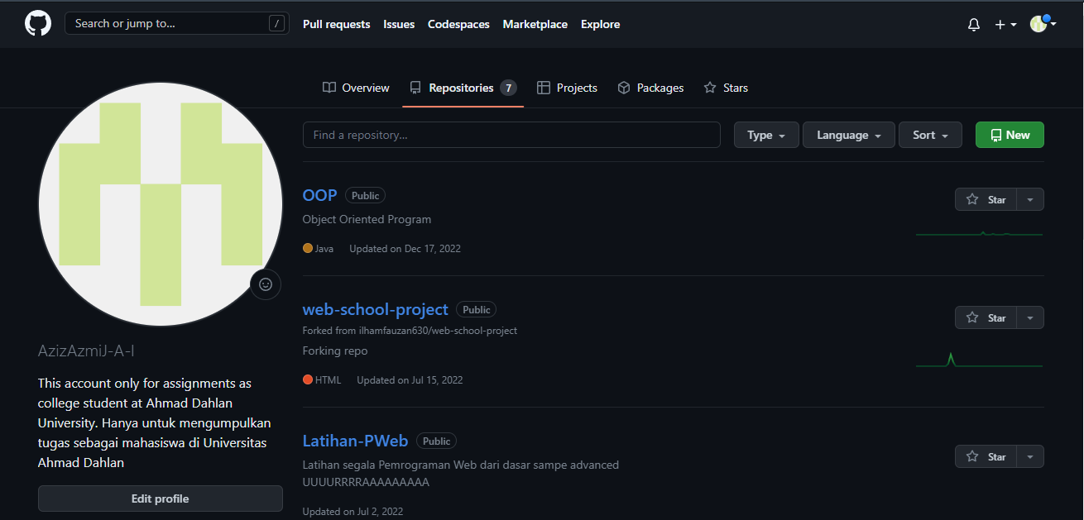
TUGAS 01B
Disini tugasnya adalah memberika screenchot bukti bahwa kita telah membuat akun Github ataupun Gitlab

Slide 4
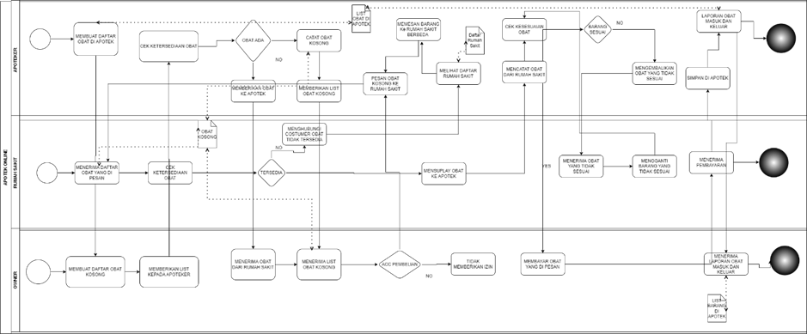
TUGAS 2
MEMBUAT BPMN/PROSES BISNIS APLIKASI
APLIKASI : KESEHATAN
NAMA APLIKASI : EASY HEALTHY
ANGGOTA:
AZIZ AZMI J A I (2100018442)
CYIFA DETRA R (2100018425)
JOBDESK
CYIFA : BPMN SAAT INI
AZIZ : BPMN YANG DIHARAPKAN
BPMN SAAT INI
Pada BPMN proses saat ini, bisa terlihat bagaimana alur proses bisnisnya yang sangat kompleks dan berbelit-belit.
Dan semua proses ini dijalankan secara offline yang dimana bisa di efisienkan dengan membuat aplikasi dan proses bisnis yang baru

Slide 5
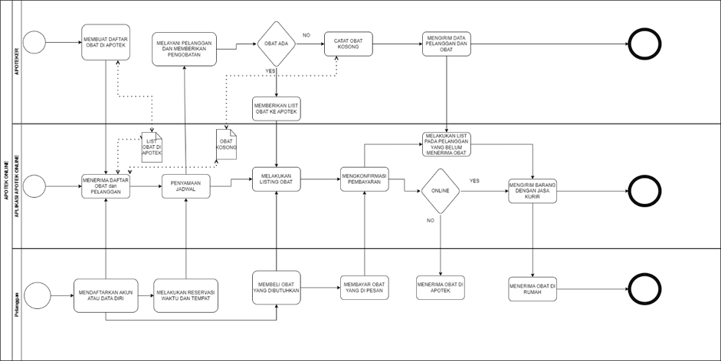
TUGAS 2
MEMBUAT BPMN/PROSES BISNIS APLIKASI
APLIKASI : KESEHATAN
NAMA APLIKASI : EASY HEALTHY
ANGGOTA:
AZIZ AZMI J A I (2100018442)
CYIFA DETRA R (2100018425)
JOBDESK
CYIFA : BPMN SAAT INI
AZIZ : BPMN YANG DIHARAPKAN
BPMN YANG DIHARAPKAN
Pada BPMN yang diharapkan, ini terlihat lebih simpel, dan hampir semua prosesnya berubah dari offline menjadi online dengan menggunakan sebuah aplikasi

Slide 6
TUGAS 03 DOKUMEN SRS
Tujuan : Aplikasi kesehatan Easy Healthy adalah aplikasi apotek berbasis online yang tujuannya memudahkan para pasien/user membeli obat, melakukan pertemuan dengan dokter yang membuat waktu pengguna jadi efisien
Lingkup : Lingkup penggunaannya aplikasi ini adalah seluruh aktivitas pengelolaan kesehatan dari user, admin dan apoteker.
KEBUTUHAN FUNGSIONAL
KEBUTUHAN NON-FUNGSIONAL
Registrasi dan Login User
Cari Obat dan Dokter
Pembelian obat
Pemesanan (reservasi) dokter
Penambahan resep obat oleh dokter
Live chat dengan dokter
Profil user
Pembayaran dan Riwayatnya
Performa: Aplikasi harus mampu menangani jumlah pengguna yang besar dengan performa yang optimal dan waktu respons yang cepat.
Keamanan: Aplikasi harus menggunakan standar keamanan yang tinggi untuk melindungi data pengguna dan transaksi yang dilakukan.
Kemudahan penggunaan: Aplikasi harus mudah digunakan oleh pengguna dengan antarmuka yang sederhana dan intuitif.
Ketersediaan: Aplikasi harus selalu tersedia dan dapat diakses oleh pengguna kapan saja dan di mana saja.
Kepatuhan regulasi: Aplikasi harus mematuhi regulasi dan aturan

Slide 7
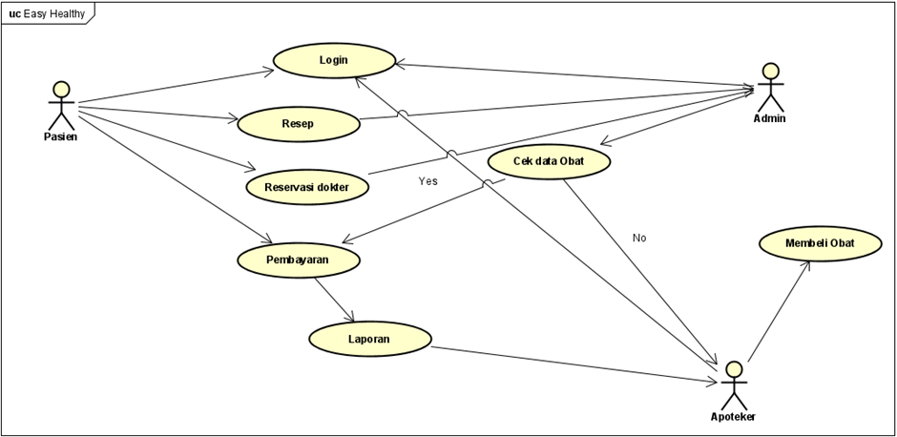
TUGAS 04 USE CASE
Pasien atau user melakukan login/pendaftaran ke aplikasi dilayani admin
Pasien bisa langsung melihat resep obat yang ingin dibeli di aplikasi
Pasien bisa melakukan reservasi dokter di aplikasi
Jika semua sudah yakin maka pasien bisa melakukan pembayaran
Admin melakukan cek data obat yang tersedia
Apoteker bisa login di aplikasi
Apoteker menerima laporan pembayaran, laporan obat di aplikasi
Apoteker membeli obat jika stok obat kosong

Slide 8

TERIMAKASIH
MOHON MAAF APABILA BANYAK KEKURANGAN DAN KESALAHAN

